Slide 1

ОРГАНИЗАЦИЯ ПРОВЕДЕНИЯ
итогового сочинения (изложения)
Прием бланков от ОО
www.ege.spb.ru (812) 576-34-40 ege@spb.edu.ru

Slide 2
Изменения в инструкциях по ИС-11
Темы итогового сочинения записываются на доске, участникам на руки не выдаются. Тех.специалист распечатывает по 2 экз. на аудиторию для оформления доски.
Исключение: слепым и слабовидящим участникам темы итогового сочинения выдаются в распечатанном виде на 40 минут.
Инструкции для участников организаторы собирают после окончания инструктажа до объявления времени начала сочинения (изложения).

Slide 3
СПб -1
СПб-2

Slide 4
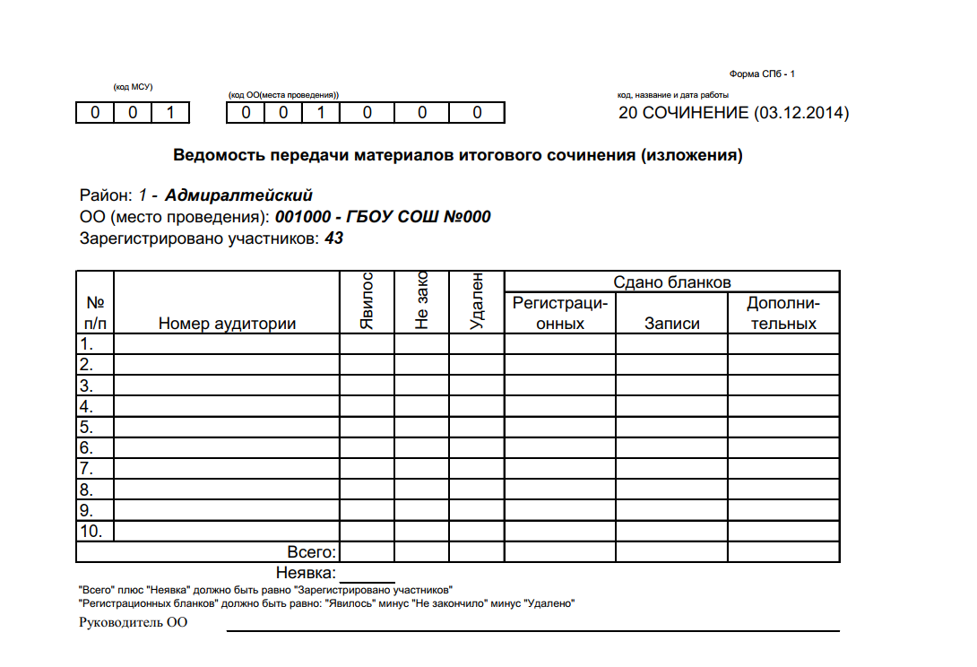
СПб-1 передача материалов из ОО

Slide 6
При наличии неявки должна быть служебная записка руководителя ОО со списком неявившихся участников.
При обнаружении ошибок в персональных данных должна быть заполненная Ведомость коррекции персональных данных ИС-7

Slide 7
При наличии удаленных участников: акт об удалении ИС-9 и бланки удаленного участника должны лежать сверху.
В поле «Удален» бланка регистрации проставлена метка «Х»
При наличии участников, не завершивших написание по уважительным причинам, акт о досрочном завершении ИС-8 и бланки участника должны лежать сверху.
В поле «Не закончил» бланка регистрации проставлена метка «Х».
В ведомости ИС-05 должна быть сделана отметка в соответствующей графе.

Slide 9
Досрочное завершение по уважительной причине
Акт по форме ИС-08
Отметка в БР в поле «Не закончил»: «Х»
Отметка в форме ИС-05

Slide 10
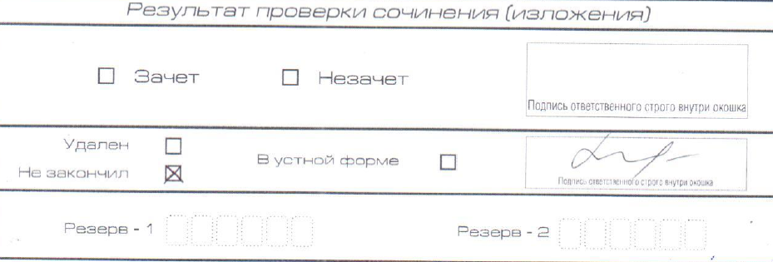
ИС-08

Slide 11
Удаление участника сочинения (изложения)
Акт по форме ИС-09
Отметка в БР в поле «Удален»: «Х»
Отметка в форме ИС-05

Slide 12
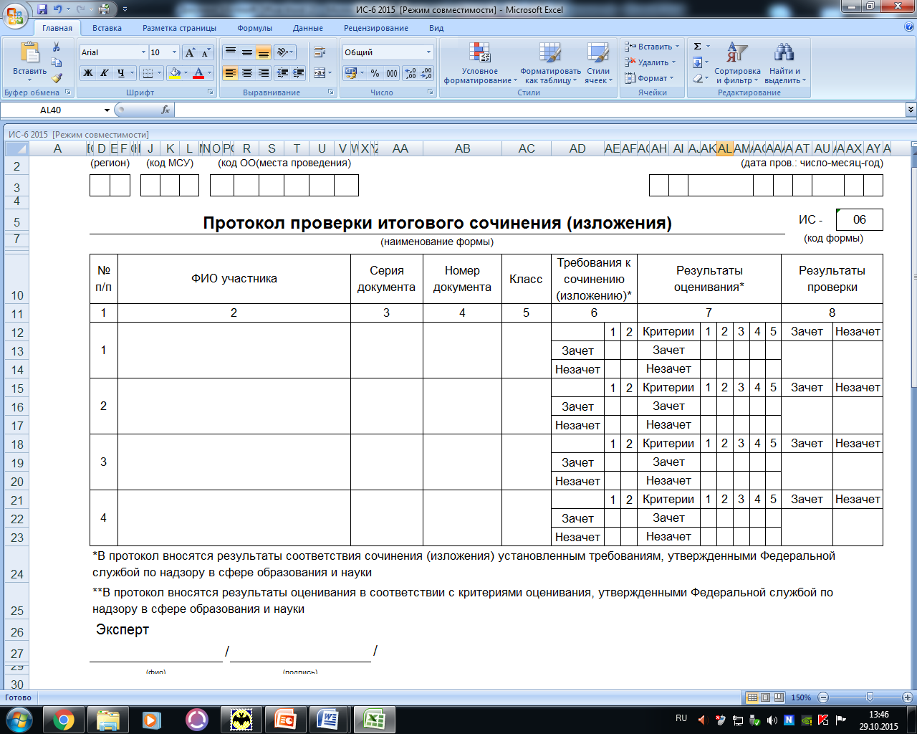
Проверить наличие протоколов проверки ИС-6

Slide 13
Проверить наличие ведомости проведения сочинения
(ИС-5) из каждого кабинета, указанного в форме СПб-1
Проверить наличие:
номера аудитории (номер должен состоять только из цифр)
подписей участников
количество бланков записи (должно быть не менее двух от участника, если менее двух – должна быть служебная записка, объясняющая их кол-во)
корректный код места проведения (при необходимости – исправить)

Slide 14
Бланки участников. Проверить:
  комплекты бланков должны быть разложены по аудиториям проведения
  на ВСЕХ бланках заполнены ВСЕ регистрационные поля.
  на регистрационных бланках участников верно заполнены поля «код региона», «код места проведения» и «ОО регистрации».
  на регистрационных бланках участников поле «номер аудитории» содержит только цифры.
  на регистрационных бланках участников верно заполнены поля «количество бланков».
  в комплекте бланков участника поле «Код работы» имеет одно значение.

Slide 15
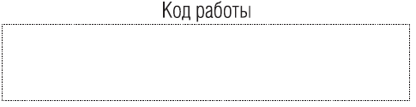
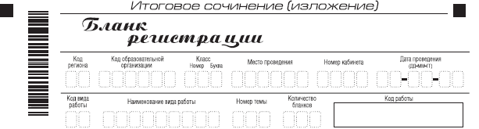
Связка бланков
Код работы
- печатается заранее
- одинаковый на всех бланках одного комплекта
123-456-7890

Slide 16
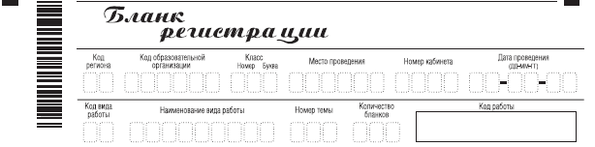
Заполнение бланков (часть 1)
Поля, заполняемые участником по указанию организатора | Указания по заполнению
Код региона | Код субъекта РФ: 78
Код образовательной организации | Код ОО, где учится участник: 01123
Класс: номер, буква | Класс, в котором учится: 11а
Место проведения | Код ОО, где пишет сочинение (изложение): 01123
Номер кабинета | Номер кабинета (4 цифры): 0034
Дата проведения | 07-12-16
Код вида работы | 20 – сочинение, 21 – изложение
Наименование вида работы | СОЧИНЕНИЕ
Номер темы | 001
Количество бланков | Количество бланков записи: 2 или более, если выдавались дополнительные бланки
123-456-7890

Slide 17
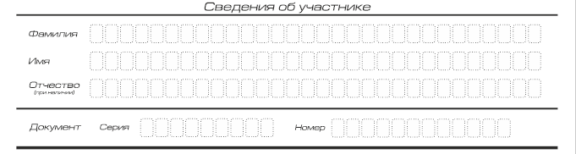
Заполнение бланков (часть 2)
Поля, самостоятельно заполняемые участником | Указания по заполнению
Фамилия | Вносится информация из документа, удостоверяющего личность участника, в соответствии с законодательством Российской Федерации
Имя
Отчество
Серия | В поле записываются арабские цифры серии без пробелов. Например: 4600
Номер | Записываются арабские цифры номера без пробелов. Например: 123456

Slide 18
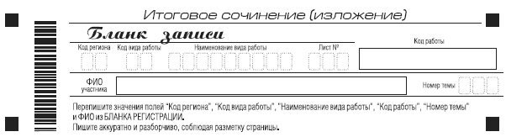
Заполнение бланков (часть 3)
Поля, заполняемые участником по указанию организатора | Указания по заполнению
Код региона | Код субъекта РФ: 78
Код вида работы | 20 – сочинение, 21 – изложение
Наименование вида работы | СОЧИНЕНИЕ
Лист № | 1
ФИО участника | Вписывается прописью
Номер темы | 001
123-456-7890

Slide 19
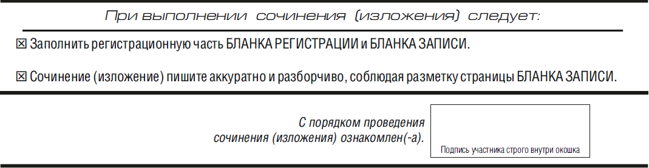
Заполнение бланков (часть 4)

Slide 20
В случае использования дополнительного бланка записи проверить, что заполнены все 4 стороны Бланков записи из комплекта!
Проверить заполнение полей на дополнительном бланке записи «Лист №» (начиная с 3) и «Код работы» (дублируется с бланков комплекта).
Проверить заполнение полей с кодом региона, кодом и названием работы, а также номером темы.
«ФИО» участника заполняется прописью.
Дополнительный бланк записи должен лежать за основным.

Slide 21
На свободных полях бланков записи организаторы должны проставить прочерк «Z»

Slide 22
В случае сдачи итогового сочинения (изложения) в устной форме
Запись ответа на флеш-носитель; перенос на бланк ассистентом
Отметка «Х» в БР в поле «В устной форме»
Отметка в форме
ИС-05

Slide 23
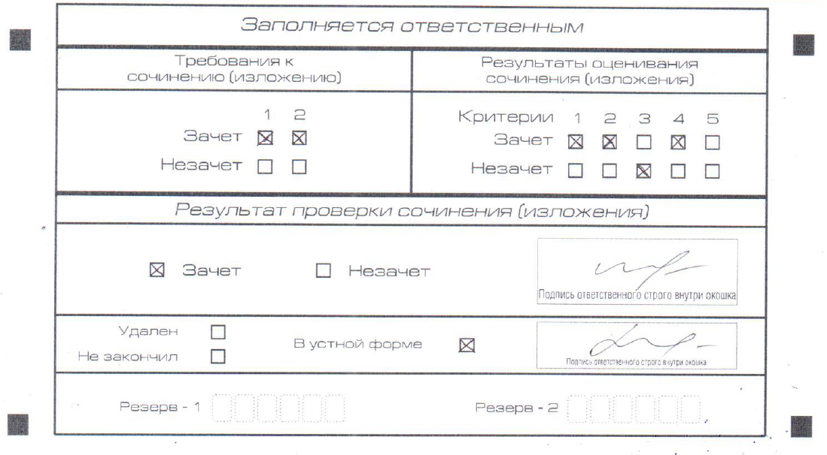
УСТ

Slide 24
Результаты проверки в протоколе ИС-06 должны совпадать с результатами, выставленными в Бланке регистрации.
На каждом бланке регистрации должно быть выставлено 8 крестиков.
Исключение – сдача в устной форме (7 крестиков).

Slide 25
